Slide 1

Предсказание времени поездки

Slide 2
Задача
Даны исходные данные:
Координаты прибытия и отбытия
Количество пассажиров
Дата и время поездки
Нужно предсказать время поездки
Дополнительно даны:
Метереологические данные за конкретные дни
Notes:
Было даны две тренировочные данные я их соединил, привел к единому формату и удалил дубликаты

Slide 3
Данные
Всего строк: 1040000
Из них дубликаты: 50 штук
#Гистограмму распределения целевого признака
#Указываешь на выбросы
#Сколько всего осталось данных на обучение

Slide 4
Добавление дополнительных фич
Были добавлены следующие признаки из исходных:
Расстояния между отбытием и прибытием
Время суток в минутах
Дата в днях
Районы прибытия и отбытия

Slide 5
Визуализации признаков

Slide 6
Выбор моделей
Метрики для отложенных обработанных данных:
Модель | MAE | MSE | RMSE
LinearRegression | 802 | 123 | 123
RandomForestRegressor | 552 | 123 | 123
XGBoostRegressor | 404 | 123 | 123

Slide 7
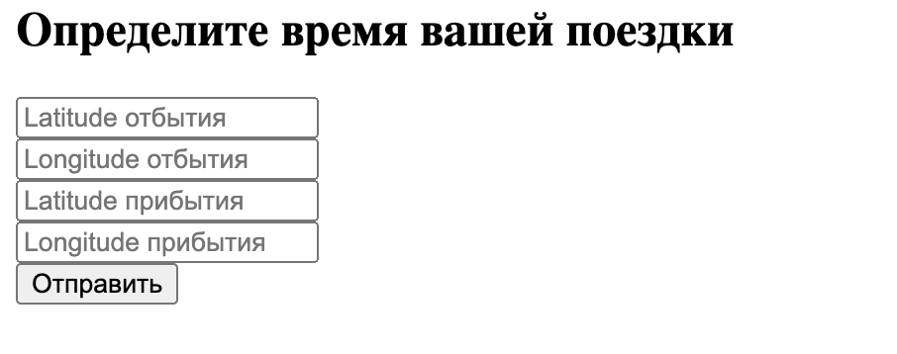
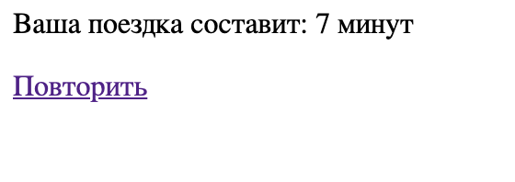
Интерфейс

Slide 8
Вывод
Были обработаны тренировочные данные, удалены выбросы, в итоге осталось xxxx строк
Обучены три регрессионные модели из них лучших результат на отложенной выборке показал XGBResgressor с показателем MAE - 404.
Реализован интерфейс пользователя на языке Python с использованием библиотеки bottle

